Slide 1
Формирование элементарных математических представлений посредством методического пособия «В гостях у математики»
Муниципальное бюджетное образовательное учреждение муниципального образования город Краснодар
«Детский сад комбинированного вида № 234»
Морозова Марина Анатольевна, воспитатель

Slide 2
Детские игры окупаются золотом самой высокой пробы, ибо воспитывают, развивают в ребёнке целостно милосердие и память, честность и внимание, трудолюбие и воображение, интеллект и фантазию, справедливость и наблюдательность, язык и реактивность - словом, все, что составляет богатство человеческой личности.
Йохан Хейзинга
Notes:
В мире современных методик, технологий, новых образовательных стандартов и большого разнообразия фабричных игр и игрушек на первом месте для развития ребёнка по-прежнему остаётся дидактическая игра. Лев Семенович Выготский отмечал, что игра создает зону ближайшего развития и сама игра является этим источником. Играя дети не просто заполняют свободное время, а расширяют и закрепляют полученные ими знания. Учатся самостоятельно применять их на практике.

Slide 3
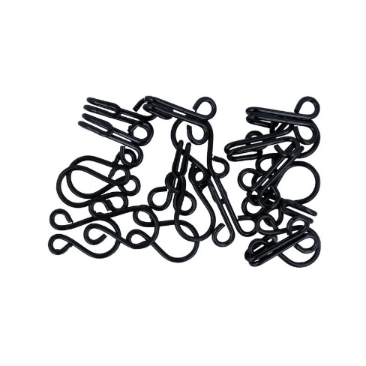
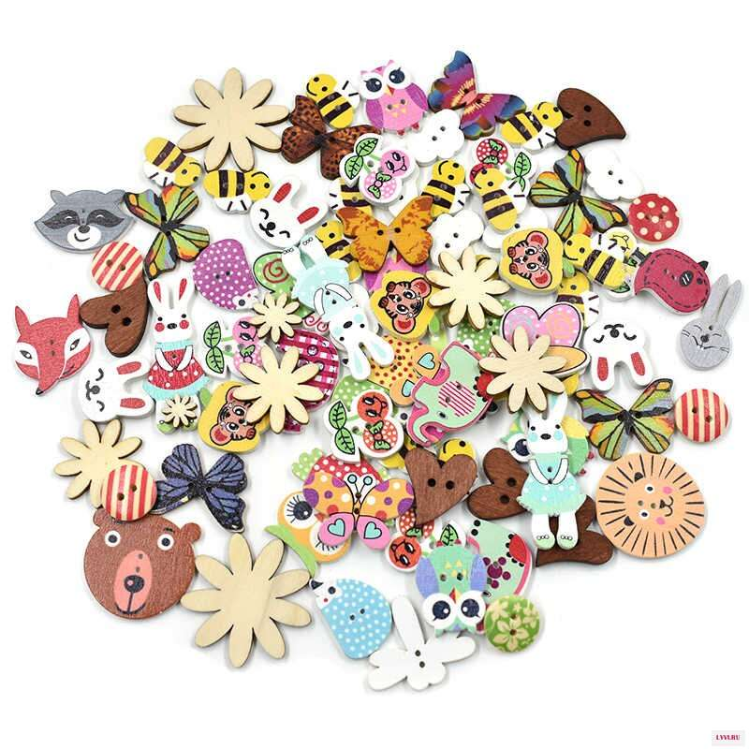
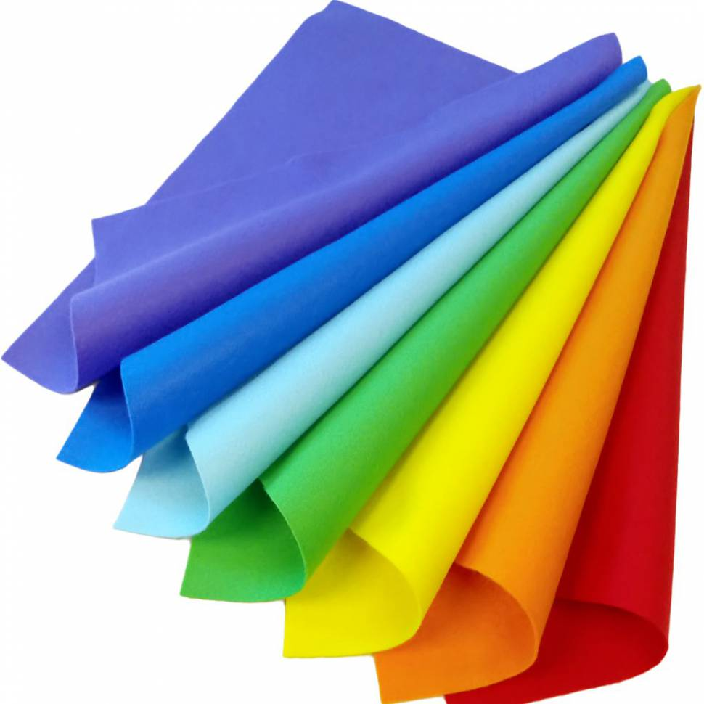
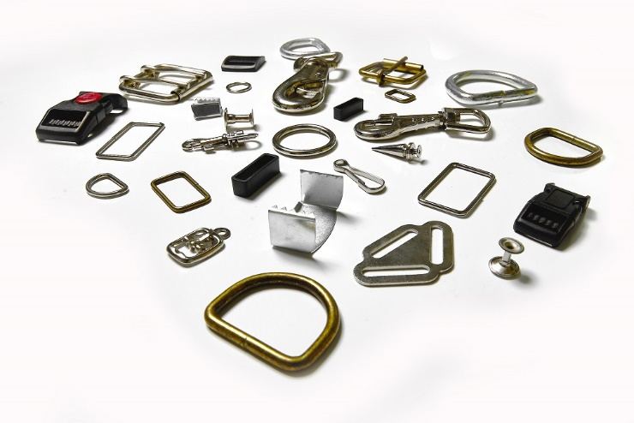
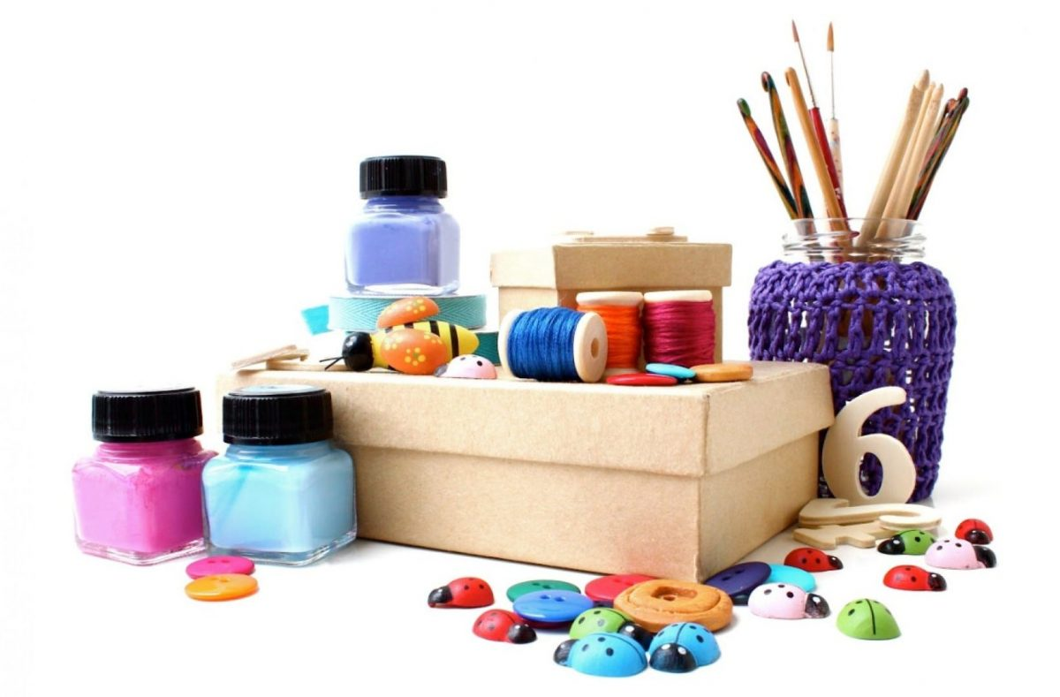
Notes:
Поэтому я решила изготовить методическое пособие «В гостях у математики». В процессе выбора материалов остановилась на фетре. Т.к. этот материал гипоаллергенный, яркий, нетоксичый,, мягкий и приятный на ощупь, но в то же время очень прочный. Также использовала ткани разной фактуры, нитки мулине, пуговицы, пластиковые глаза, молнии, вата, прищепки, шнурки, липучки разных цветов, люверсы, кнопки, лента, бусинки и д.т. Наличие отстегивающихся элементов помогает развивать мелкую моторику руки ребенка. В основном я использую книгу для индивидуальной работы с детьми.
.

Slide 4
Совершенствование навыка счета в пределах 10-ти, закрепление умения соотносить количество предметов с числом, понятий больше-меньше-равно.
Развитие тонкой моторики пальцев рук.
Закрепление умения ориентироваться в пространстве (слева, справа, вверху, внизу).
Закрепление знаний о величине, форме, цвете предметов, умения объединять предметы по общим признакам, через яркие наглядные образы и игровую деятельность.
Развитие внимания, памяти, речи, наблюдательности (игры «Чего не стало» и «Что изменилось»).
Notes:
Цель пособия - развивать все познавательные процессы. Задачи вы видите на слайде.

Slide 5
Игры с цифрами и числами
Игры на ориентировка во времени
Игры на ориентировка в пространстве
Игры с геометрическими фигурами
Игры на логическое мышление
Notes:
Методическое пособие «В гостях у математики» включает в себя 5 видов игр по формированию математических представлений

Slide 6
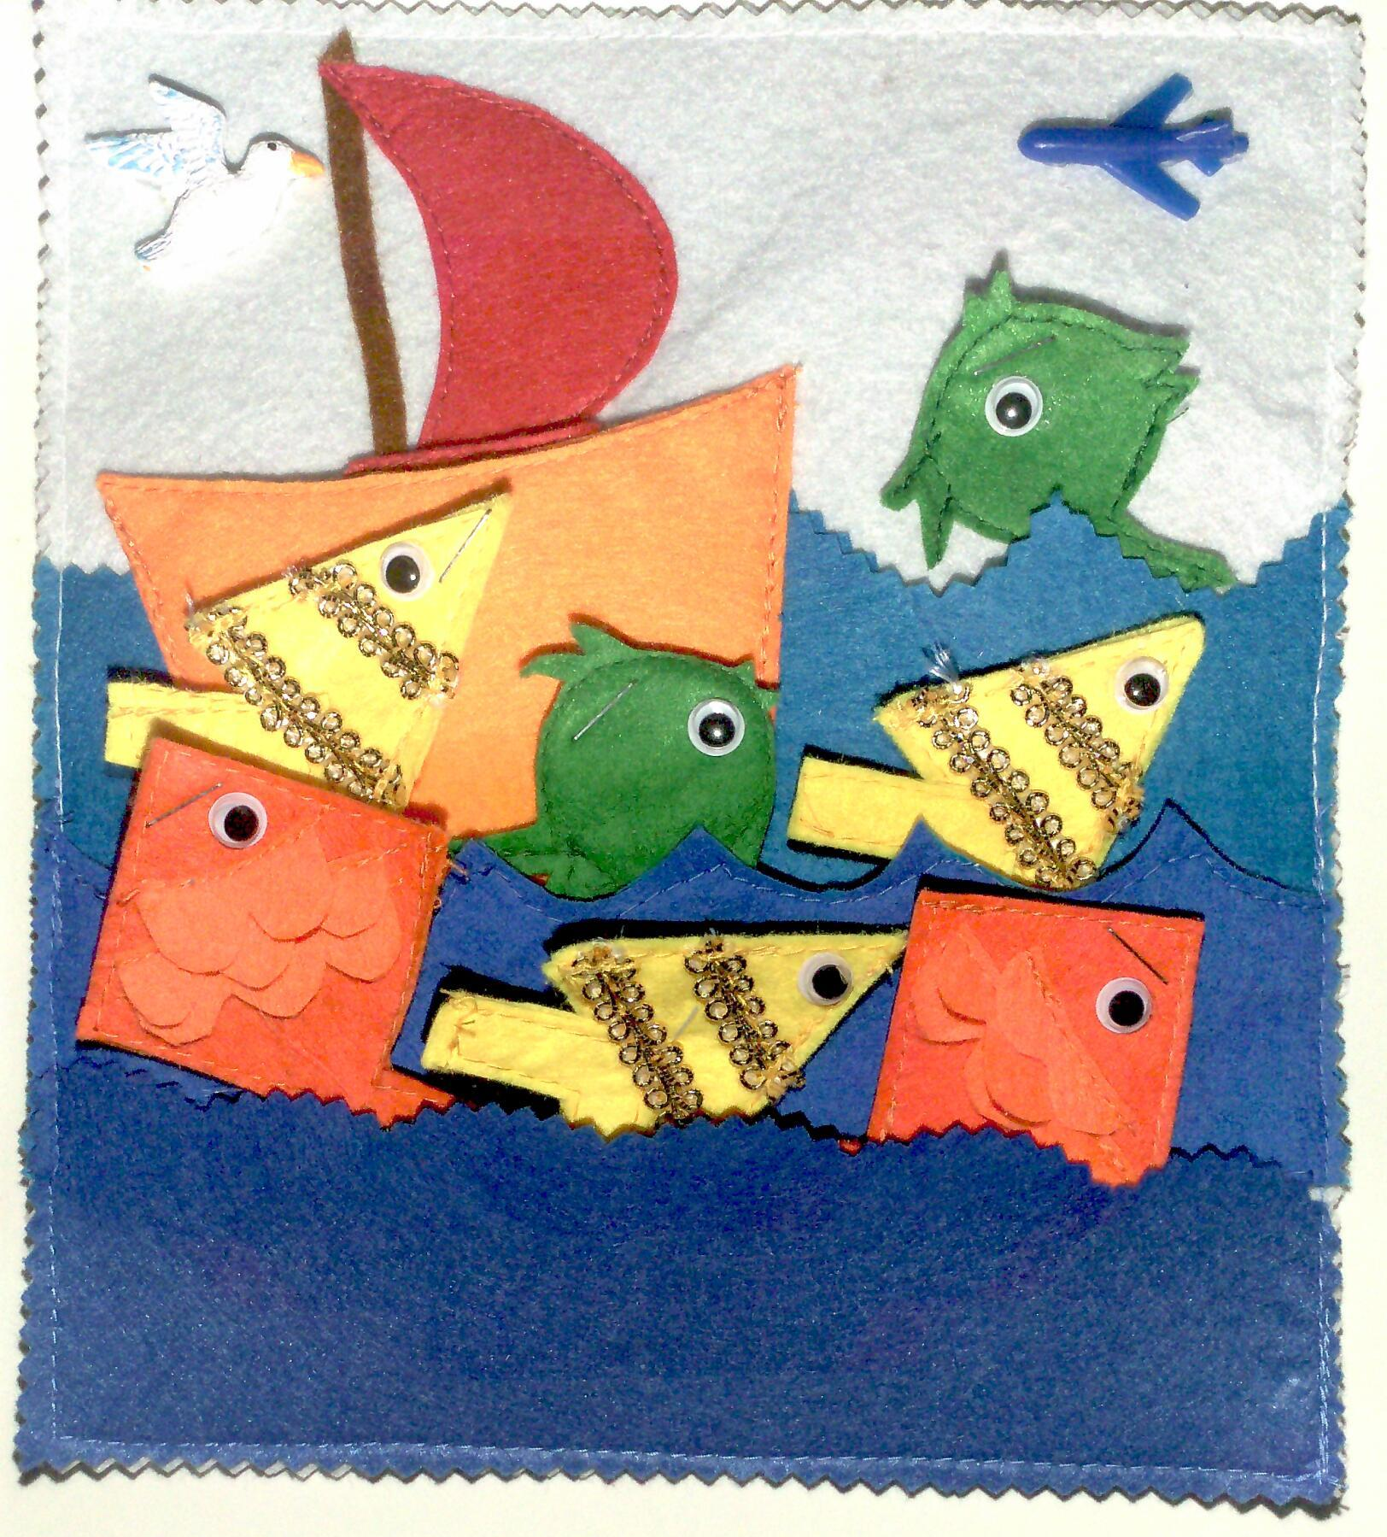
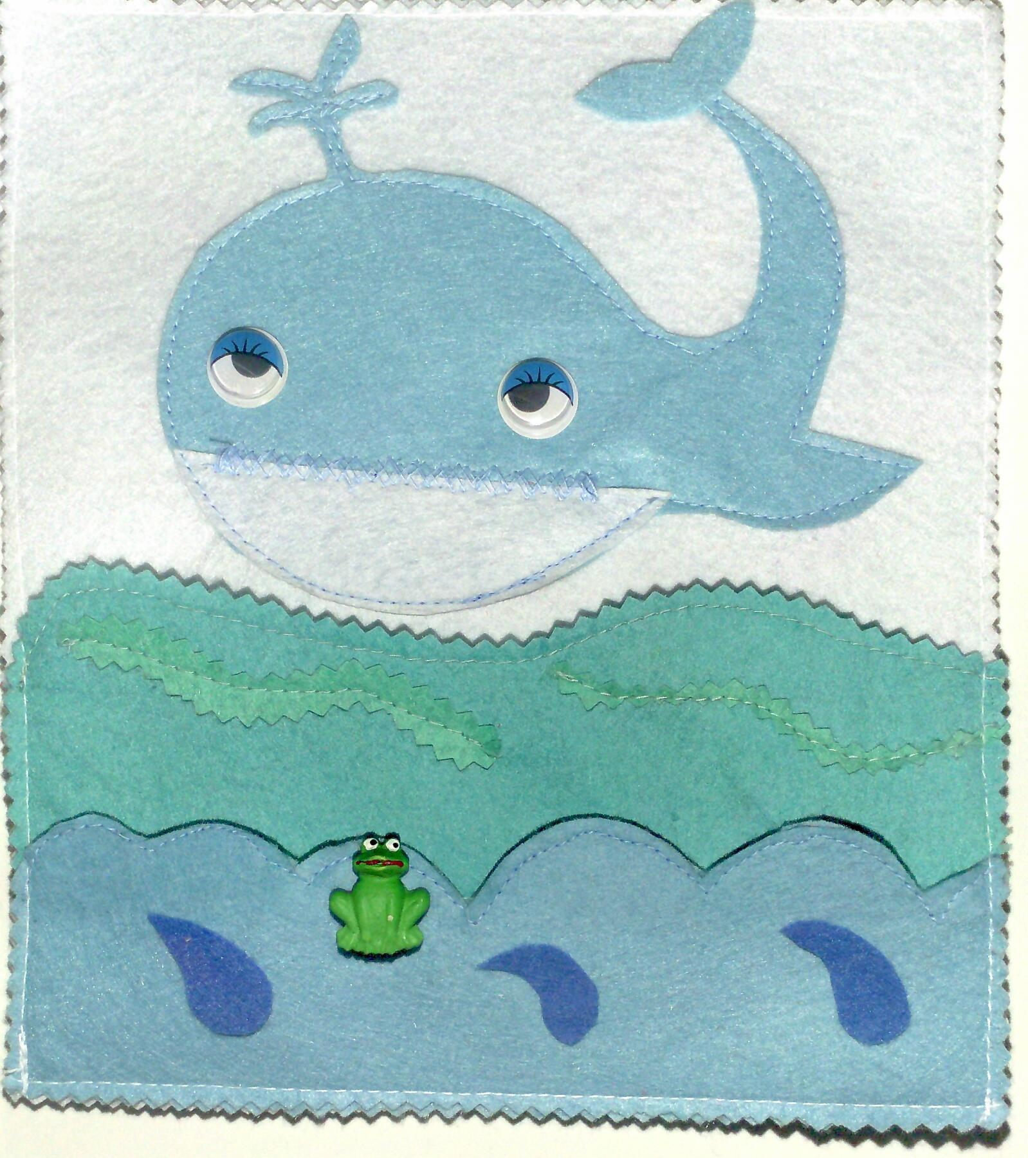
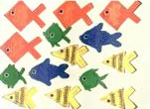
Notes:
Путешествуя по морю дети решают не только математические задачи (счет, величина, ориентировка в пространстве, геометрические фигуры) , но и обогащают свой словарь, учатся строить предложения с использованием предлогов.

Slide 7
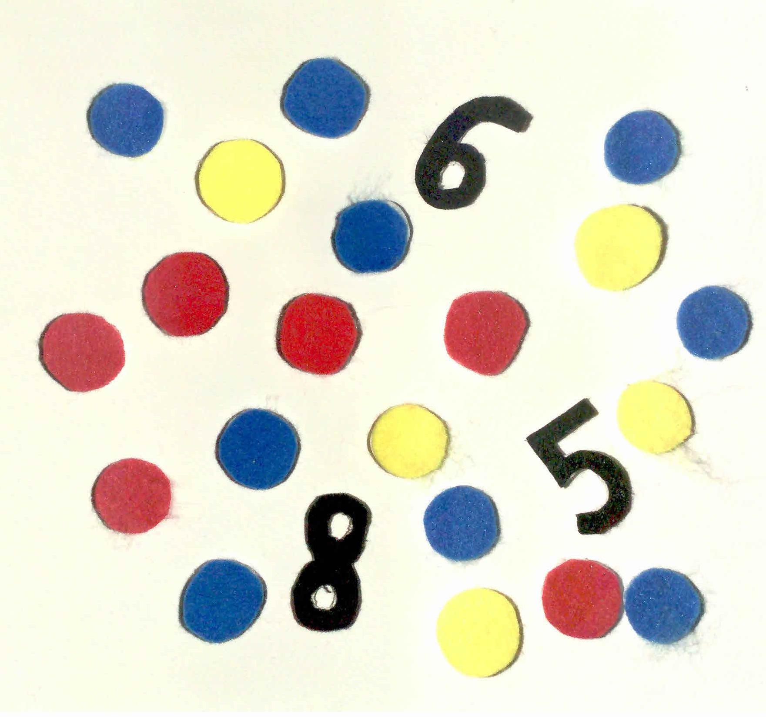
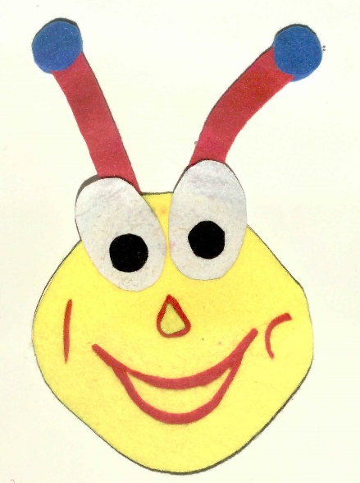
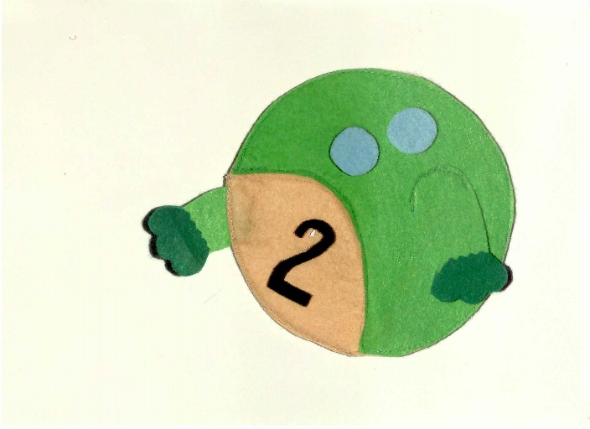
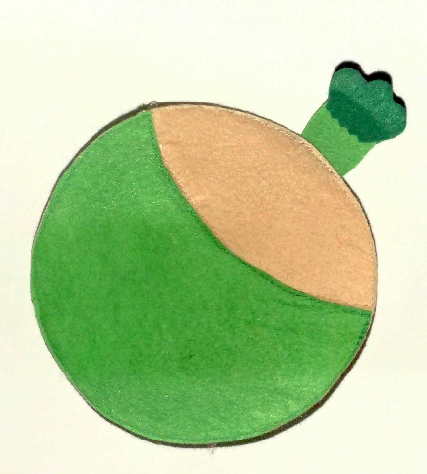
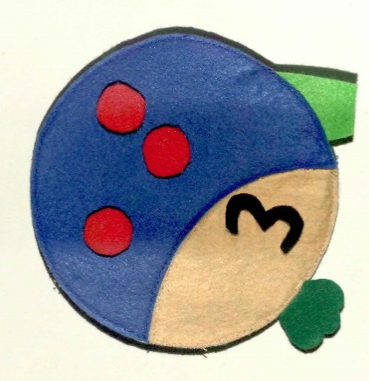
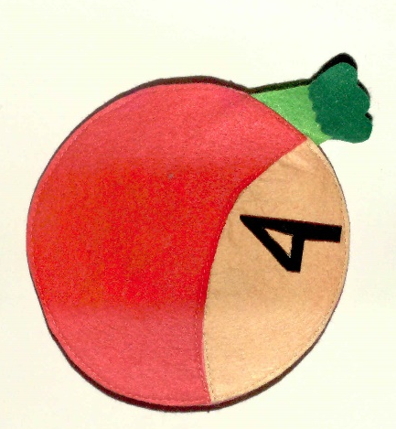
Notes:
На страничке «Весёлая гусеница» дети упражняются в согласовании порядковых и количественных числительных с именем существительным.

Slide 8
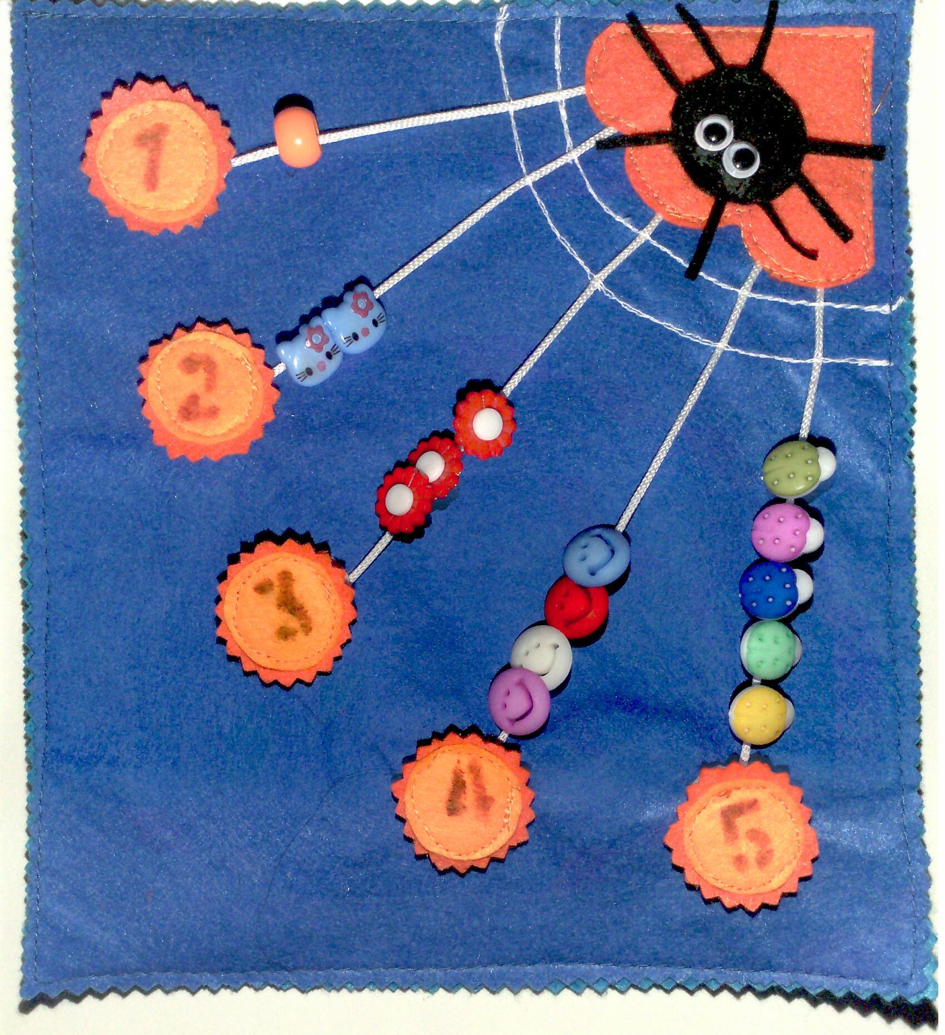
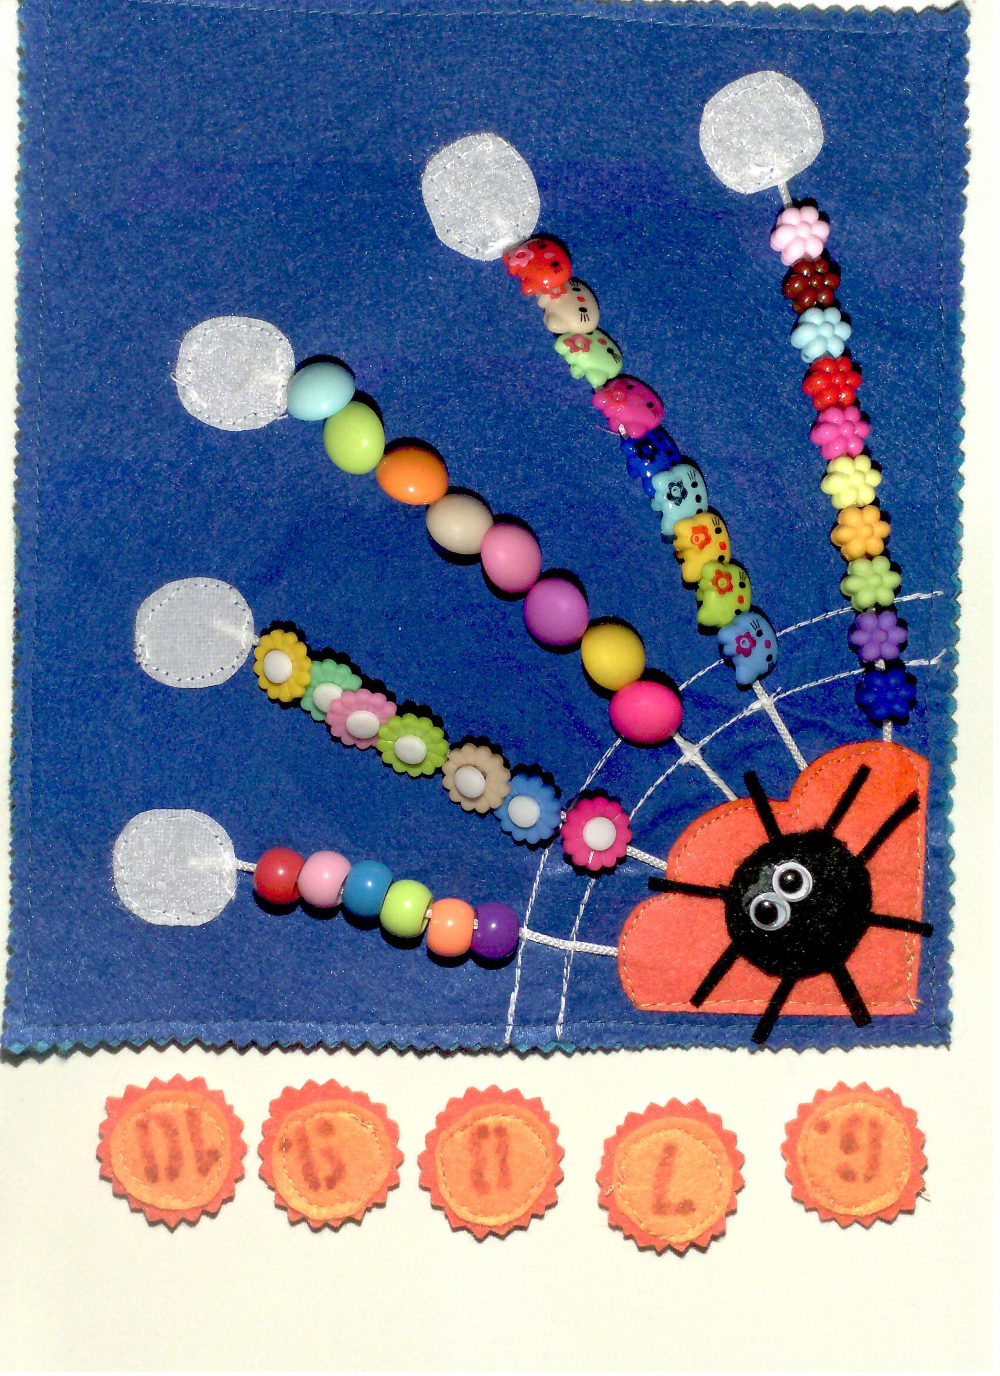
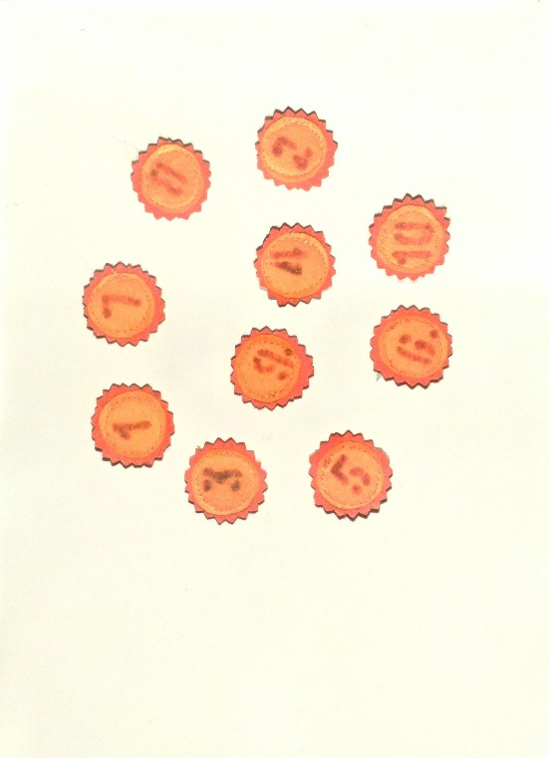
Notes:
Паучок учит порядковому, количественному счету, знакомит с цифрами. Что способствует обогащению словаря, умению согласовывать числительные с существительными и прилагательными.

Slide 9
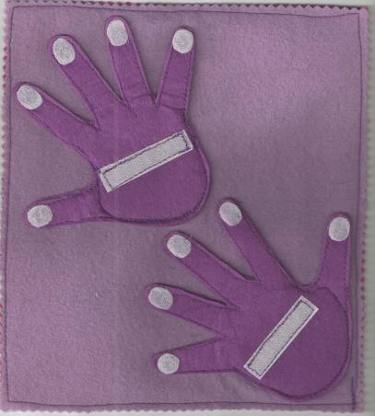
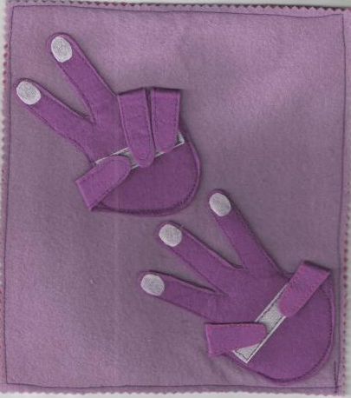
Notes:
Игры с пальчиками не только способствуют развитию речевых центров, но и попогают усвоению порядка следования чисел натурального ряда, быстрому запоминанию числового ряда в пределах 10, упражняют в прямом и обратном счете.

Slide 10
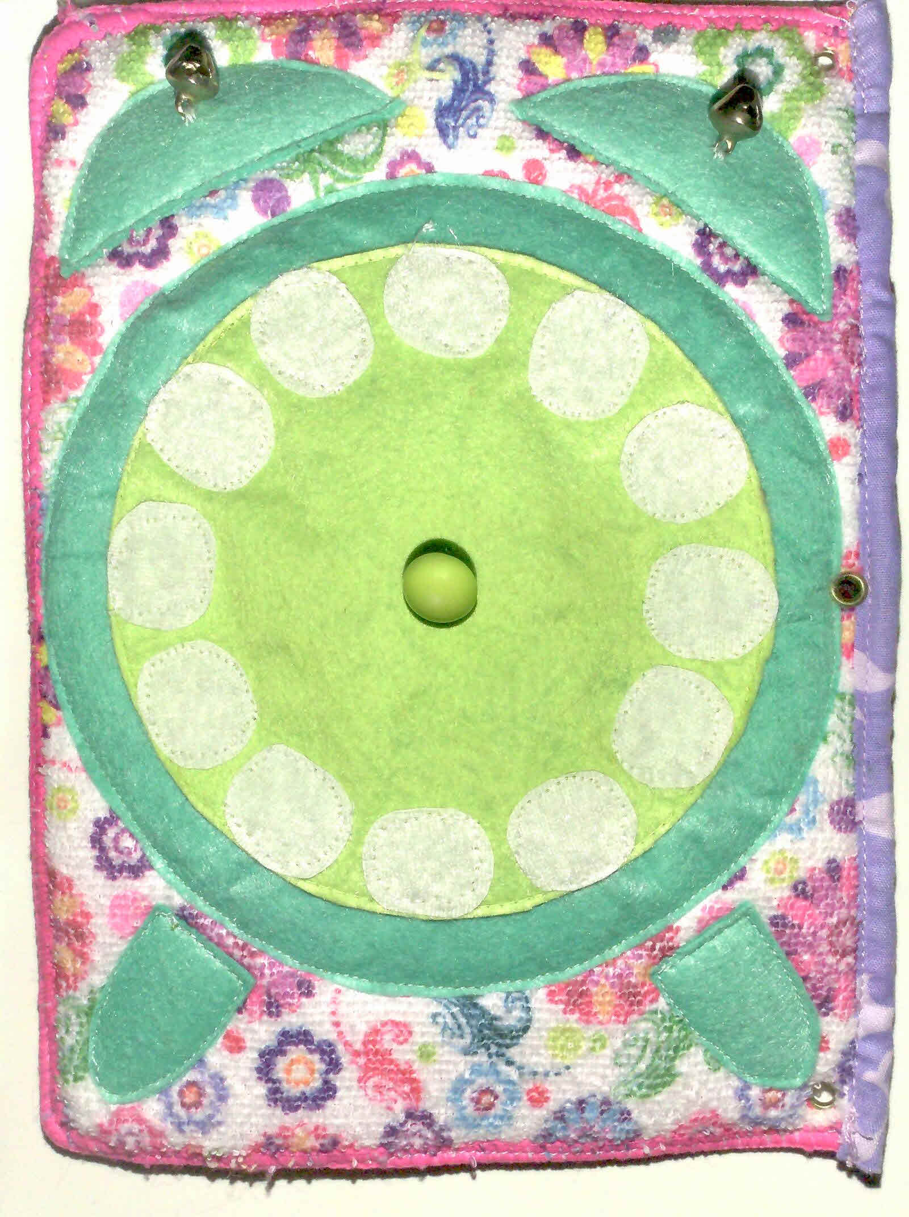
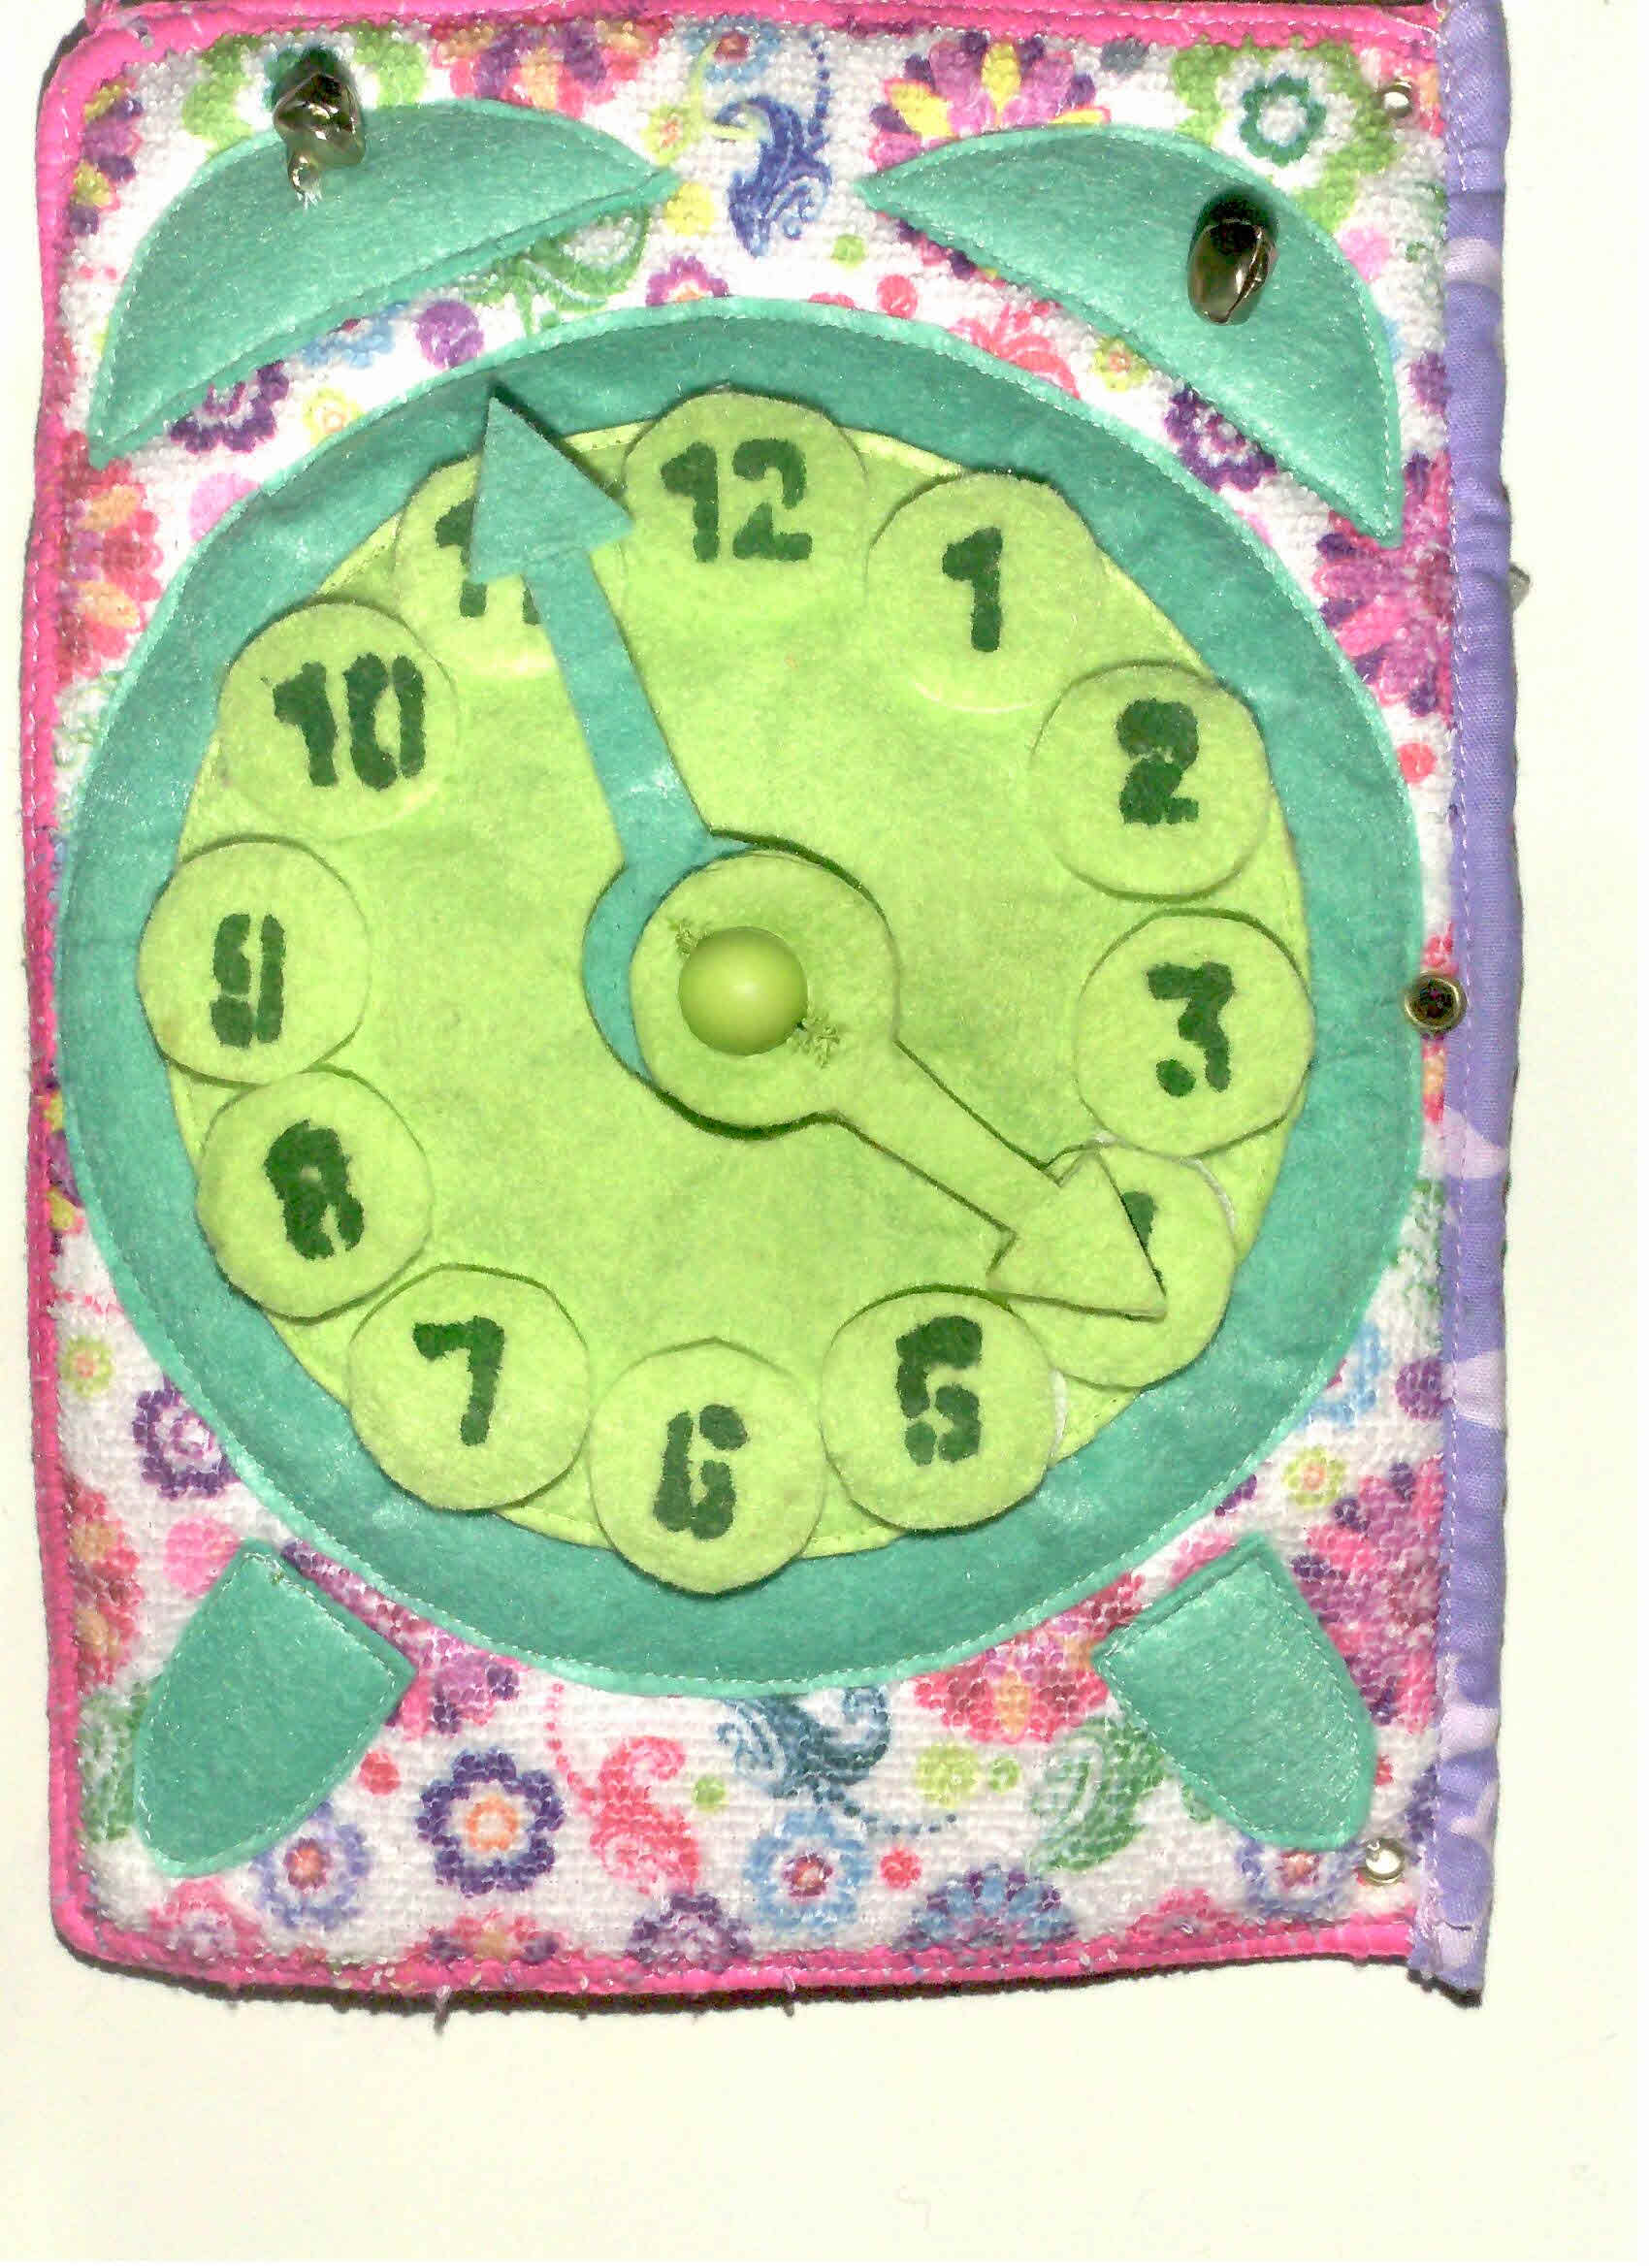
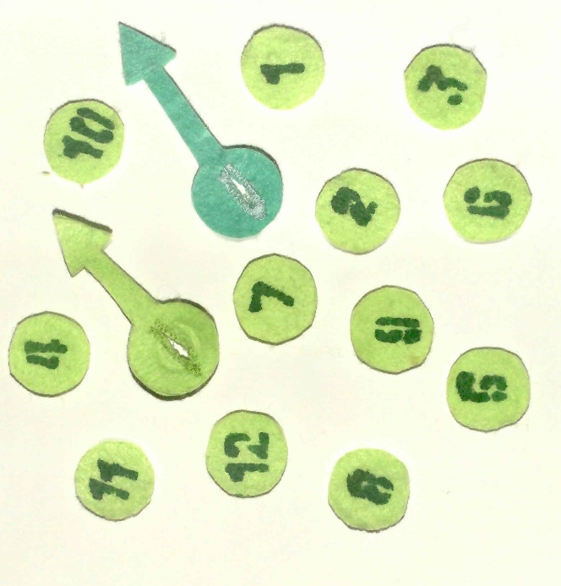
Notes:
Вторая группа математических игр – игры на ориентировку во времени) служит для знакомства детей с часами, днями недели, временами года, частями суток, названиями месяцев.

Slide 11
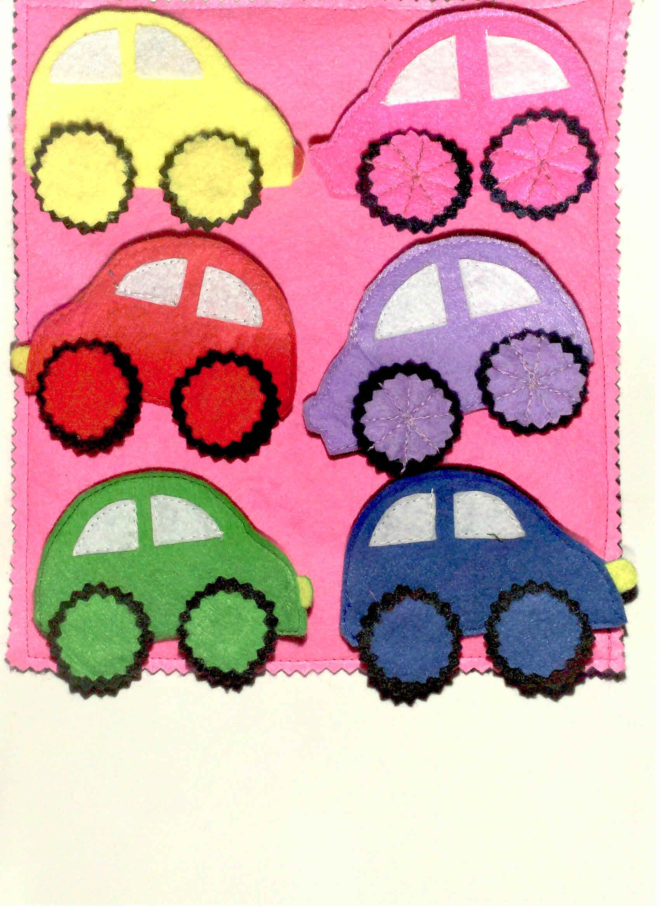
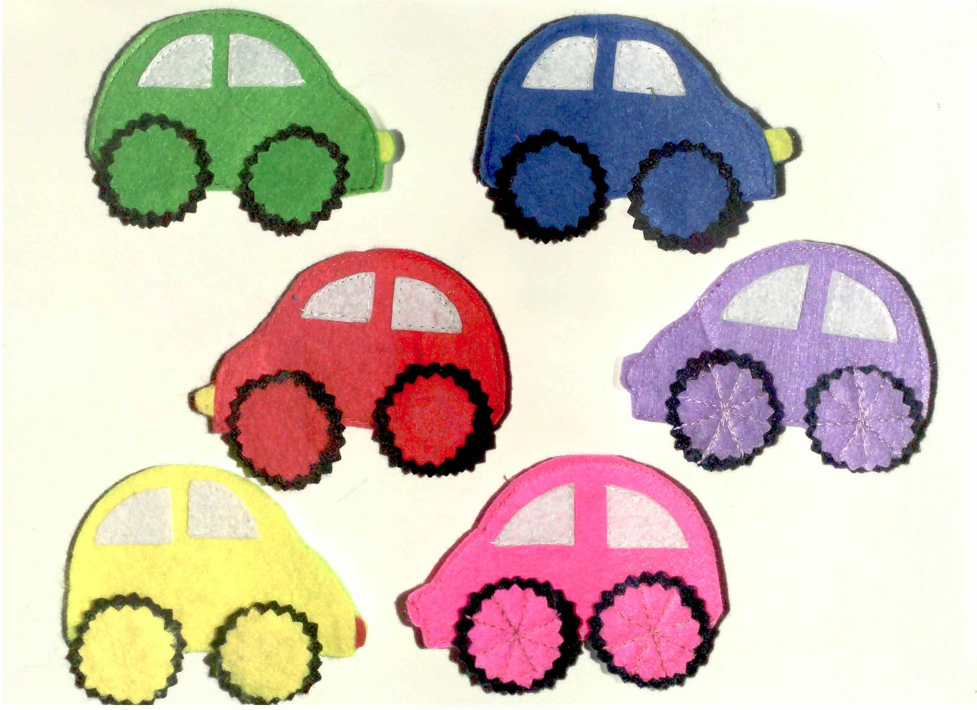
Notes:
В третью группу входят игры на ориентировку в пространстве. Пространственные представления детей постоянно расширяются и закрепляются в процессе всех видов деятельности. Задачей педагога является научить детей ориентироваться в специально созданных пространственных ситуациях и определять свое место по заданному условию.

Slide 12
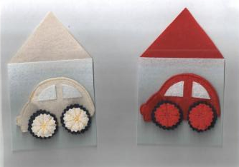
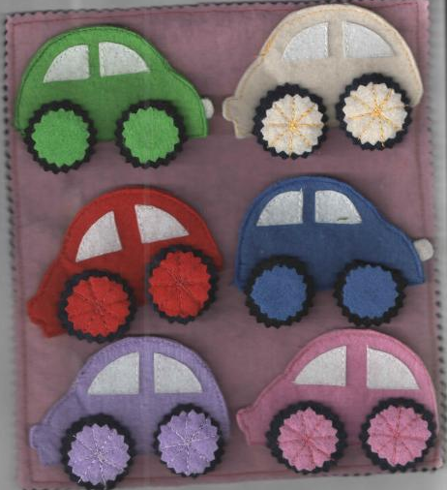
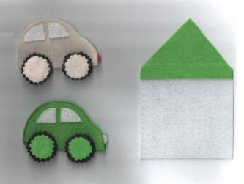

Slide 13
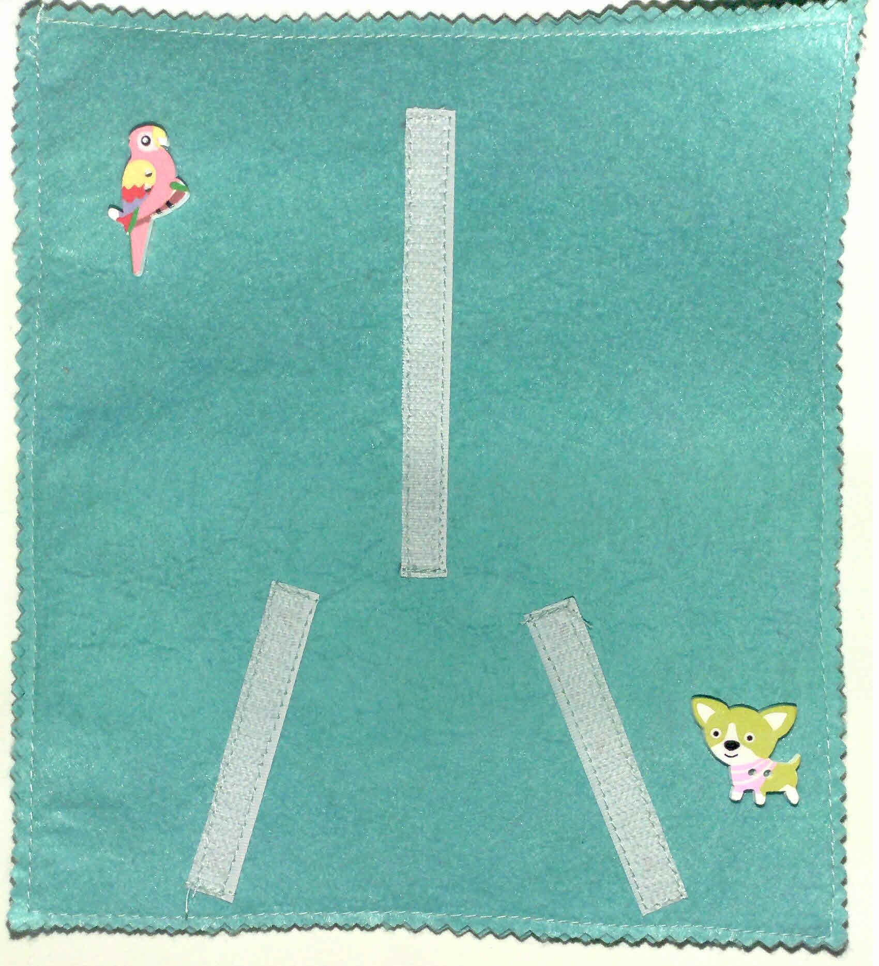
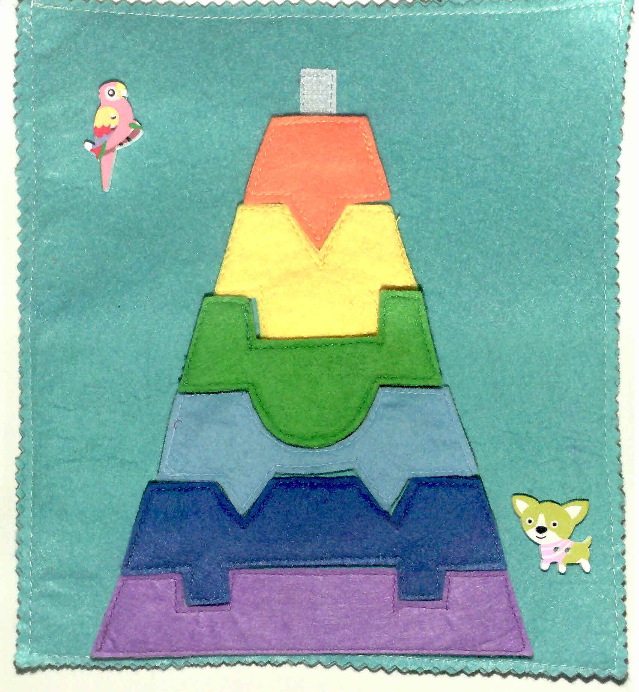
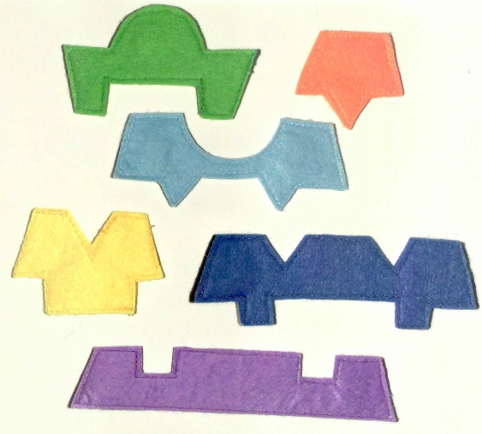
Notes:
Пирамидка помогает закрепить пространственные представления (вверху, внизу, справа, слева). Это, закреплению сенсорных эталонов, способствует обогащению словаря.

Slide 14
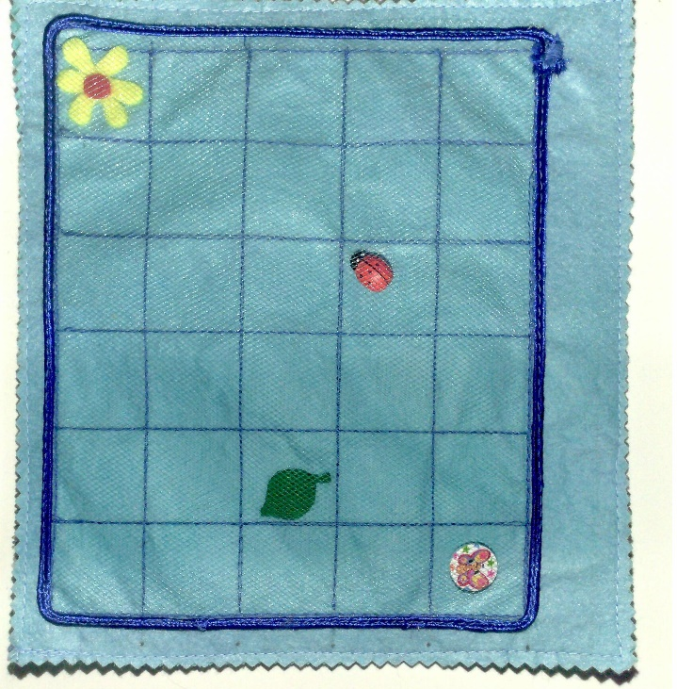
Notes:
Эта страница помогает формированию логического мышления. Дети учатся рассуждать, делать свои умозаключения Это в дальнейшем пригодится ребенку для оперирования со словом, предложением, поможет ему при обучении письму, ориентированию на листе бумаги.

Slide 15
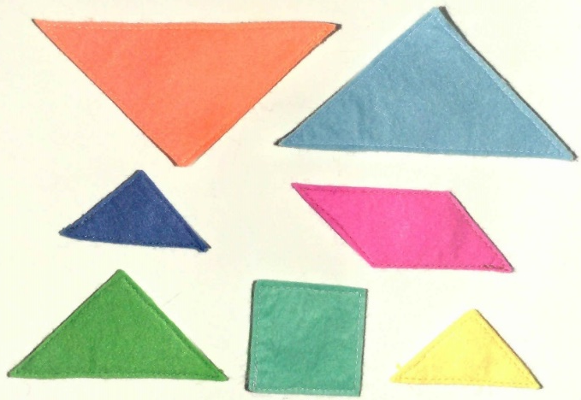
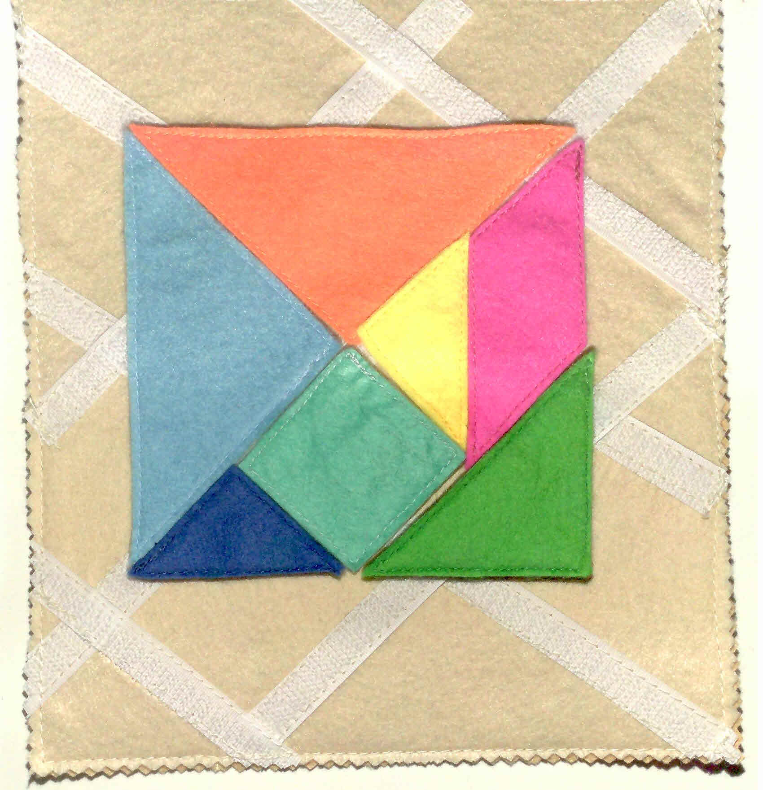
Notes:
Для закрепления знаний о геометрических фигурах детям предлагается узнать в окружающих предметах форму круга, треугольника, квадрата. Такие игры способствуют развитию речи, учат ребенка подбирать слова-признаки для заданного предмета (форма, цвет, величина и т.д.), а в дальнейшем – составлению рассказов-описаний.

Slide 16
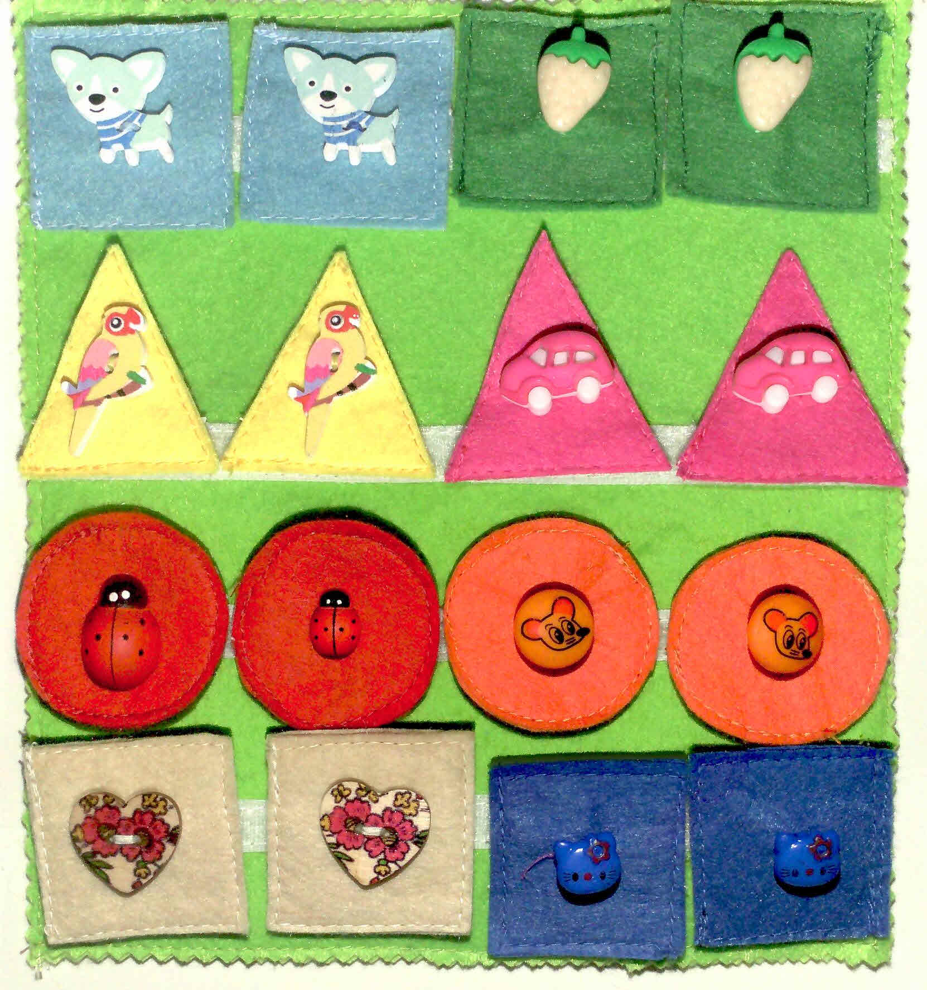
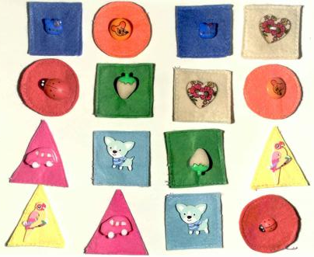
Notes:
На этой странице дети упражняются в закреплении знаний геометрических фигур, цвете, умении находить пары. Наряду с этим решаются речевые задачи: употребление предлогов, подборе антонимов.

Slide 17
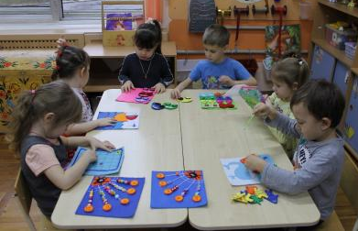
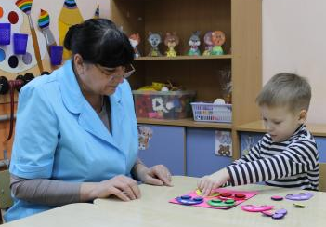
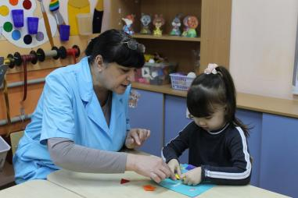
Notes:
Используя в работе методическое пособие «В гостях у математики» отметили, что дети научились правильно строить различные по конструкции предложения; согласовывать слова в роде, числе и падеже, обогатился словарный запас. Не испытывают трудностей в образовании форм родительного и творительного падежей в единственном и множественном числе, в использовании числительных.
Систематическое применение игр с математическим содержанием помогают детям реализовывать математические знания и реже допускать речевые ошибки.

Slide 18
Спасибо за внимание
г. Краснодар, ул. им. Евдокии Бершанской, 408, тел./факс (861)227-52-97
e-mail: detsad234@kubannet.ru
сайт: ds234.centerstart.ru

